Slide 1
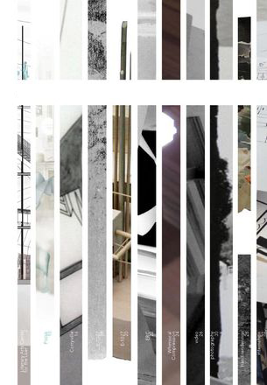
世贸茂悦府软装方案
Interior
Design
http://www.zc-design.cn/index.html
张成室内设计工作室

Slide 2




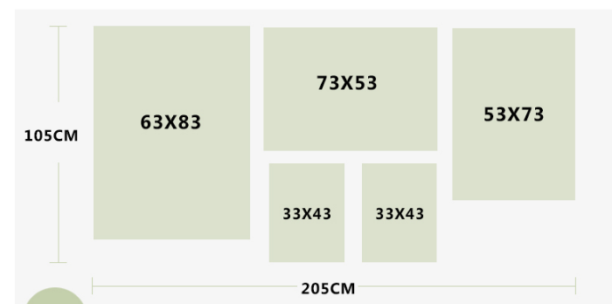




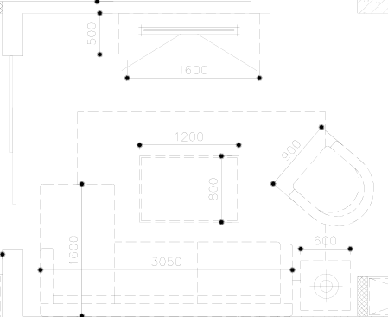



世贸茂悦府软装方案
2250*1050
http://www.zc-design.cn/index.html
张成室内设计工作室
客厅

Slide 3

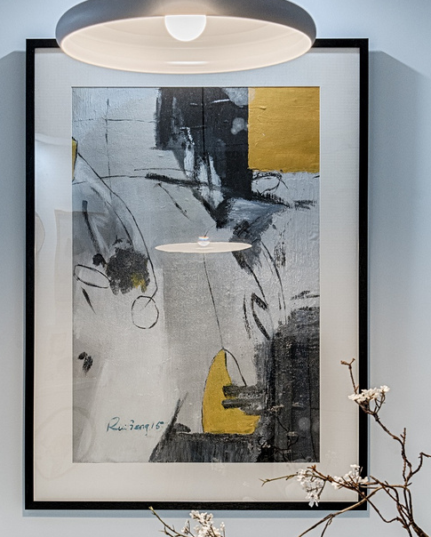



电视柜1000*1500
过道60*110
书房60*80
主卧80*120
55*55

Slide 4
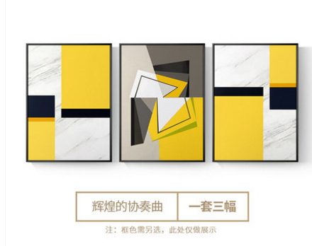

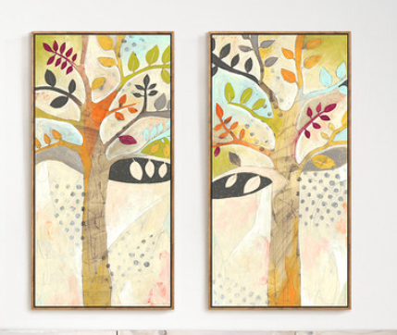

Slide 5




Slide 6
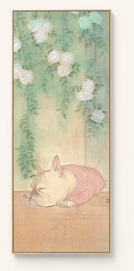

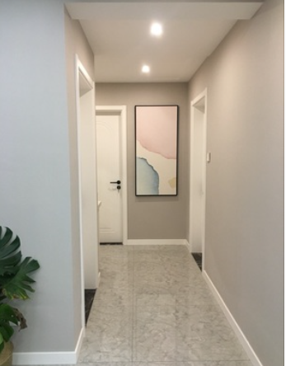

Slide 7
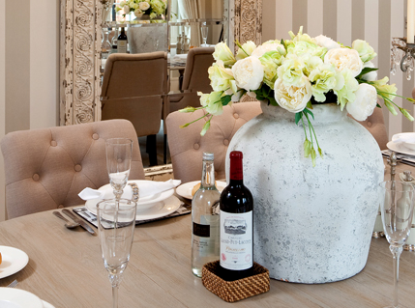
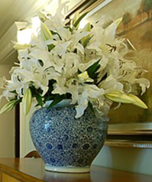
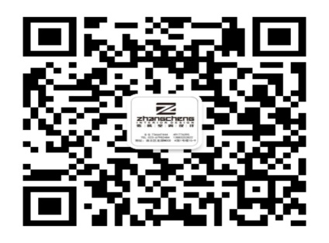

世贸茂悦府软装配饰方案
ＴＨＡＮＫ ＹＯＵ
Theme House Design

